Slide 1
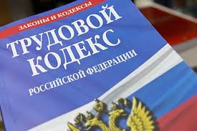
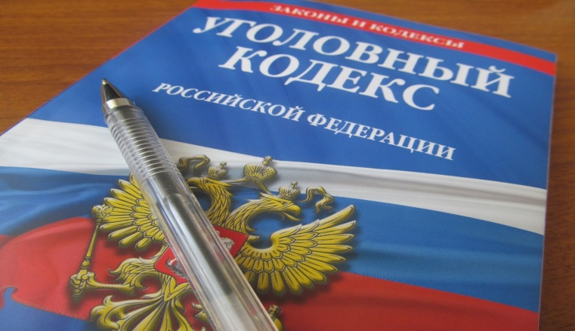
Система права
Обществознание 10 класс

Slide 2
Понятие системы права
Система права – это внутреннее строение права, взаимосвязь всех его элементов и подсистем. Как же строится система права ?
Основной элемент системы права, его « первокирпичик» – это норма права.
Нормы права регулируют конкретные ситуации в различных сферах жизни. Совокупность норм, регулирующих определённый круг отношений называется правовой институт.
В свою очередь, правовые институты тоже можно объединить в определённые сферы регулирования – отрасли правового регулирования.
Всего базовых отраслей в правовой системе РФ шесть:
конституционное, административное, уголовное, гражданское, трудовое и семейное право.
сферы правового регулирования также подразделяют: сфера частного права и сфера публичного права.

Slide 3
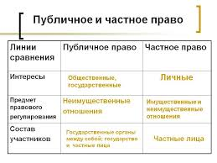
Публичное право

Slide 4
задание
Перед вами текст нормы права. Определите институт, отрасль права и сферу правового регулирования – частное или публичное?
1. Наследники по закону призываются к наследованию в порядке очередности, предусмотренной статьями 1142 - 1145 и 1148 настоящего Кодекса.
Наследники каждой последующей очереди наследуют, если нет наследников предшествующих очередей, то есть если наследники предшествующих очередей отсутствуют, либо никто из них не имеет права наследовать, либо все они отстранены от наследования (статья 1117), либо лишены наследства (пункт 1 статьи 1119), либо никто из них не принял наследства, либо все они отказались от наследства.
Наследники одной очереди наследуют в равных долях, за исключением наследников, наследующих по праву представления (статья 1146).
2. 1. Расторжение брака в судебном порядке производится, если судом установлено, что дальнейшая совместная жизнь супругов и сохранение семьи невозможны.
При рассмотрении дела о расторжении брака при отсутствии согласия одного из супругов на расторжение брака суд вправе принять меры к примирению супругов и вправе отложить разбирательство дела, назначив супругам срок для примирения в пределах трех месяцев.
Расторжение брака производится, если меры по примирению супругов оказались безрезультатными и супруги (один из них) настаивают на расторжении брака.

Slide 5
Задание
Статья 82
1. При вступлении в должность Президент Российской Федерации приносит народу следующую присягу:
"Клянусь при осуществлении полномочий Президента Российской Федерации уважать и охранять права и свободы человека и гражданина, соблюдать и защищать Конституцию Российской Федерации, защищать суверенитет и независимость, безопасность и целостность государства, верно служить народу".
2. Присяга приносится в торжественной обстановке в присутствии членов Совета Федерации, депутатов Государственной Думы и судей Конституционного Суда Российской Федерации.
2.1. Не являются превышением пределов необходимой обороны действия обороняющегося лица, если это лицо вследствие неожиданности посягательства не могло объективно оценить степень и характер опасности нападения.
(часть вторая.1 введена Федеральным законом от 08.12.2003 N 162-ФЗ)
3. Положения настоящей статьи в равной мере распространяются на всех лиц независимо от их профессиональной или иной специальной подготовки и служебного положения, а также независимо от возможности избежать общественно опасного посягательства или обратиться за помощью к другим лицам или органам власти.

Slide 6
Материальное и процессуальное право
В системе права различают две группы правовых общностей — материальное и процессуальное право. Материальное право непосредственно регулирует предметные, материальные отношения,( Права и обязанности)а процессуальное право — порядок реализации норм материального права,(прав и обязанностей) субъектов правовых отношений.

Slide 7
Задание
Определите характер нормы права: материальное или процессуальное право она представляет?
1. Авторские права объединяют все виды интеллектуальной деятельности, результатом которой становятся любые научные работы или произведения искусства. ... Оно означает возможность автора использовать произведение в том случае, если это приносит или не приносит материальную выгоду.
2. Статья 16. Основания для отвода судьи
1. Мировой судья, а также судья не может рассматривать дело и подлежит отводу, если он:
1) при предыдущем рассмотрении данного дела участвовал в нем в качестве прокурора, помощника судьи, секретаря судебного заседания, представителя, свидетеля, эксперта, специалиста, переводчика;
2) является родственником или свойственником кого-либо из лиц, участвующих в деле, либо их представителей;
3) лично, прямо или косвенно заинтересован в исходе дела либо имеются иные обстоятельства, вызывающие сомнение в его объективности и беспристрастности.
2. В состав суда, рассматривающего дело, не могут входить лица, состоящие в родстве между собой.

Slide 8
Нормы права
Норма права – общеобязательное, формально – определённое правило поведения, установленное государством и охраняемое силой государственного принуждения.
Виды норм права:
По месту в системе права : а) нормы – правила поведения; ,б) нормы – принципы, в)нормы – презумпции, г) нормы – дефиниции (т.е. определения)
Определите характер нормы:
А Налоги и сборы не могут иметь дискриминационный характер и различно применяться исходя из социальных, расовых, национальных, религиозных и иных подобных критериев.
Б СК РФ Статья 139. Тайна усыновления ребенка
1. Тайна усыновления ребенка охраняется законом.
Судьи, вынесшие решение об усыновлении ребенка, или должностные лица, осуществившие государственную регистрацию усыновления, а также лица, иным образом осведомленные об усыновлении, обязаны сохранять тайну усыновления ребенка.
2. Лица, указанные в пункте 1 настоящей статьи, разгласившие тайну усыновления ребенка против воли его усыновителей, привлекаются к ответственности в установленном законом порядке.
В СК РФ Статья 40. Брачный договор
Брачным договором признается соглашение лиц, вступающих в брак, или соглашение супругов, определяющее имущественные права и обязанности супругов в браке и (или) в случае его расторжения.

Slide 9
Нормы права
2. Нормы права также различают по способу правового регулирования:
нормы запрещающие ( запреты), нормы управомочивающие ( дозволяющие) и нормы предписывающие ( предписания).
3. Ещё одна классификация норм права – по методу правового регулирования.
Метода всего два: императивный метод предписывает строгое исполнение нормы в соответствии с требованием закона ( от слова « империо» – повелевать)
диспозитивный метод подразумевает выбор участниками правоотношений поведения в указанных рамках закона.
определите характер нормы по методу правового регулирования:
Неустойка (штраф, пеня) – это определённая законом или договором денежная сумма, которую должник обязан уплатить кредитору в случае неисполнения или ненадлежащего исполнения своих обязательств.
Размер законной неустойки может быть увеличен соглашением сторон, если закон этого не запрещает. Если подлежащая уплате неустойка явно несоразмерна последствиям нарушения обязательства, суд вправе уменьшить неустойку.

Slide 10
Структура нормы права
Норма права состоит из трёх основных частей:
гипотезы ( Если…) диспозиции ( То…) санкции( Иначе…)
Гипотеза – условия , при которых данная норма вступает в силу
Диспозиция – само правило поведения участников правоотношений
Санкция – мера воздействия гсударства на нарушителя данной нормы права
Все части правовой нормы могут содержаться в разных нормативно – правовых актах.
Примеры: УК РФ Статья 155. Разглашение тайны усыновления (удочерения)
Разглашение тайны усыновления (удочерения) вопреки воле усыновителя, совершенное лицом, обязанным хранить факт усыновления (удочерения) как служебную или профессиональную тайну, либо иным лицом из корыстных или иных низменных побуждений, -
наказывается штрафом в размере до восьмидесяти тысяч рублей или в размере заработной платы или иного дохода осужденного за период до шести месяцев, либо обязательными работами на срок до трехсот шестидесяти часов, либо исправительными работами на срок до одного года, либо арестом на срок до четырех месяцев с лишением права занимать определенные должности или заниматься определенной деятельностью на срок до трех лет или без такового.

Slide 11
Верховный суд Российской Федерации

Slide 12
Санкции в разных нормативно – правовых актах
Статья 93. Ответственность за нарушение избирательных прав граждан
(из ФЗ « О выборах депутатов Государственной Думы»)
1. Уголовную, административную либо иную ответственность в соответствии с федеральными законами несут лица:
а) препятствующие путем насилия, обмана, угроз, подлога или иным способом свободному осуществлению гражданином Российской Федерации права избирать и быть избранным,
о) препятствующие голосованию на избирательных участках,
п) нарушающие тайну голосования,
р) принуждающие избирателей голосовать вопреки их собственному выбору,
КоАП РФ Статья 5.16. Подкуп избирателей, участников референдума либо осуществление в период избирательной кампании, кампании референдума благотворительной деятельности с нарушением законодательства о выборах и референдумах
Подкуп избирателей, участников референдума, если эти действия не содержат уголовно наказуемого деяния, либо осуществление благотворительной деятельности с нарушением законодательства о выборах и референдумах -
влечет наложение административного штрафа на граждан в размере от двадцати тысяч до двадцати пяти тысяч рублей; на должностных лиц - от тридцати тысяч до сорока тысяч рублей; на юридических лиц - от трехсот тысяч до пятисот тысяч рублей.
(в ред. Федеральных законов от 22.06.2007 N 116-ФЗ, от 24.11.2017 N 355-ФЗ)

Slide 13
Домашнее задание
параграф №25 учебника + презентация
Знать определения: право, норма права и её части, система права , частное и публичное право, материальное и процессуальное право, социальные нормы и их виды.

